Slide 1
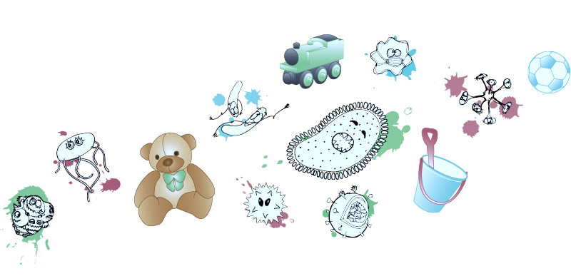
HVORFOR BRY SEG…?
Eiendomskoordinator Mona Rasmussen

Slide 2
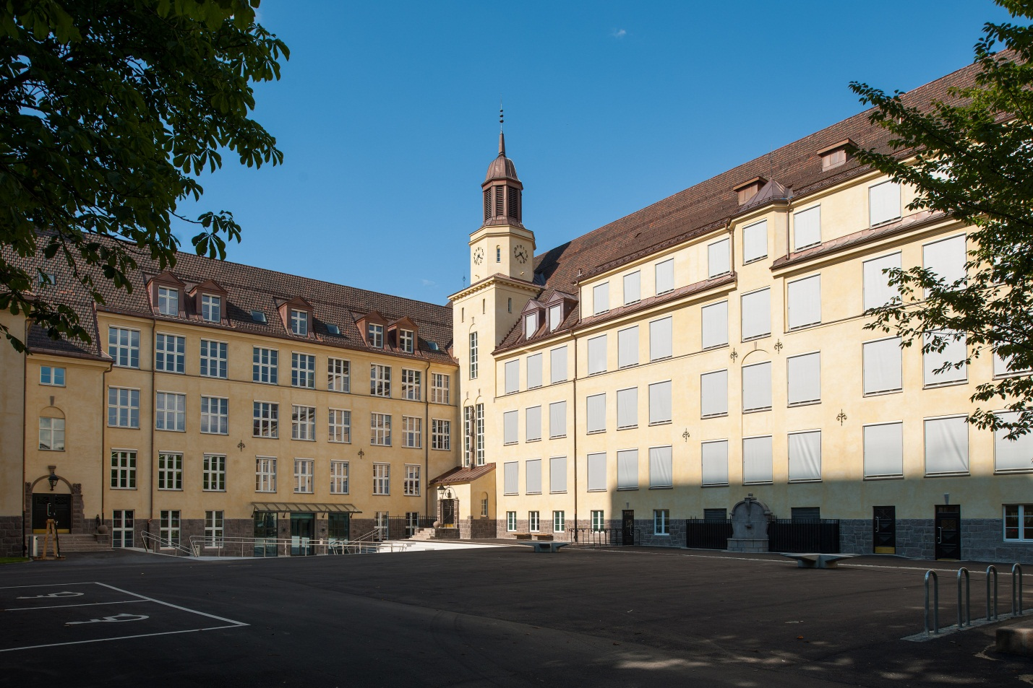
Visjon: Et skolebygg å være stolt av!
Hersleb videregående skole

Slide 3
Fakta om Undervisningsbygg
-
Eier og drifter 177 skoler med ca. 750 bygg i Oslo
Forvalter ca. 1,4 millioner kvadratmeter eiendom
Eiendommenes bokførte verdi: 18,1 milliarder kroner
Våre bygg benyttes daglig av ca. 95.000 elever og ansatte
Budsjetterte investeringer 2014-2017: 9,5 milliarder kroner
I underkant av 200 medarbeidere

Slide 4
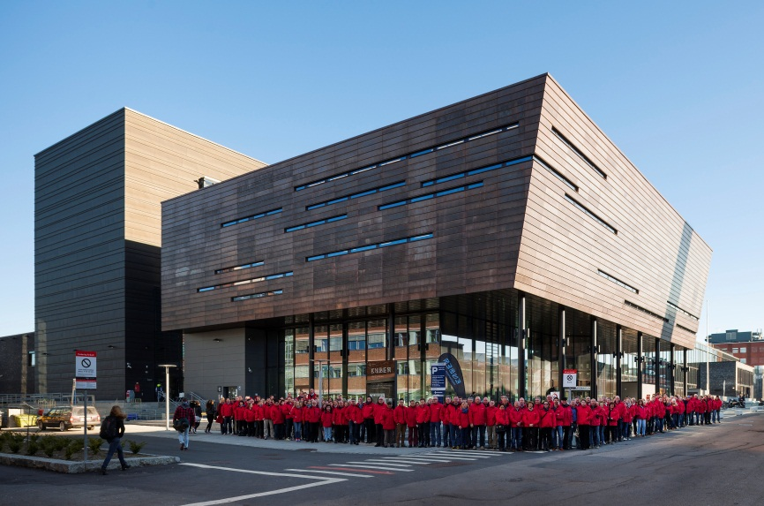
Organisasjon
Kuben Yrkesarena, ferdig til skolestart 2013
Adm. dir.
Økonomi
Prosjekt
Eiendom
Innkjøp/juridisk
Organisasjon
Kommunikasjon
Bilde av alle ansatte ved Kuben yrkesarena mars 2014

Slide 5
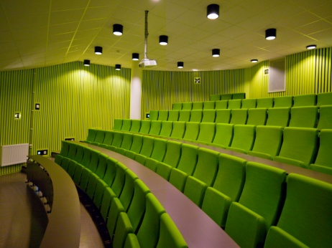

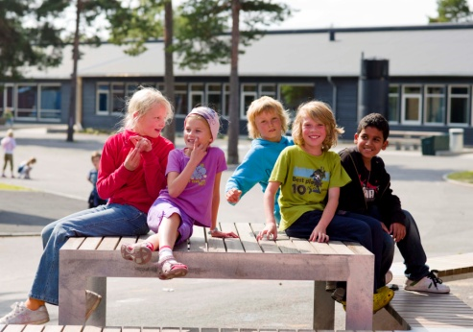
Langsiktige mål
Etablere fremtidsrettede elevplasser og oppgradere eldre bygg
En effektiv og nyskapende leverandør og forvalter av skolebygg
En attraktiv arbeidsgiver
Lindeberg Hauketo Oppsal Vetland

Slide 6

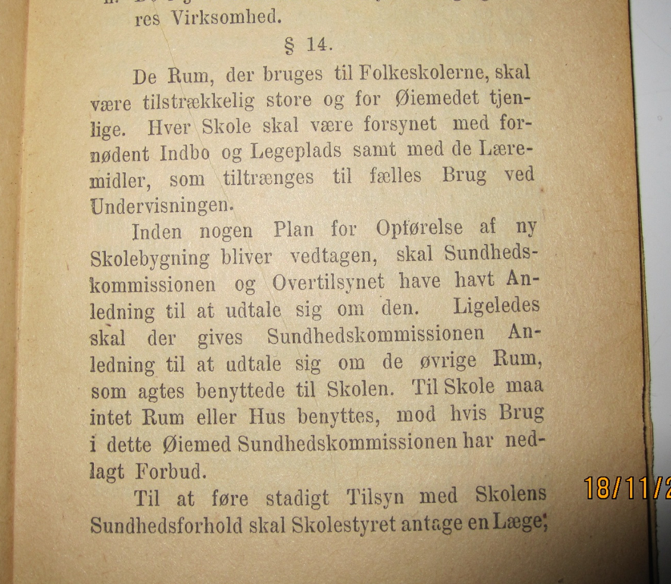
Hvorfor bry seg..?
Er dette noe nytt?

Slide 7
Hvorfor bry seg..?
Status Oslo
  Oslo har i dag kun godkjent ca 54% av alle skolene
  Usikkerhet rundt når de sist er godkjent og om de burde vært søkt om på nytt
  15 «godkjennere»/bydeler
Våre skoler
  Undervisningsbygg har 89% av skolene i Oslo
  Ikke oversikt over hvilke som er godkjent
Nybygg
  Vi bistår med skjema 1 for godkjenning i tidligfase
  Liten fornuft i skjema 2 for nybygg/vanskelig å oppfylle krav i denne fasen

Slide 8


Hvorfor bry seg..?
Tenker byggherre på hygiene/helse eller bare areal og penger?
  Har vi noe om dette i våre krav?
    Vi har krav om vasker, men ikke i den detaljeringsgraden, mest teknisk
  Er det fokus på dette i medvirkningsfasen?
    Lite, mest fokus på andre krav… spesielt arbeidsplasser
  Kjenner vi regelverket/intensjonen godt nok?
    Regelverket er kjent i vår bransje, kanskje ikke intensjonen sett fra hygiene perspektiv..
  Er det fokus på dette fra de som godkjenner?
    Ikke som vi opplever, kun antall..

Slide 9

Lover og forskrifter
Folkehelselovens
  Formål; «Helse i alt vi gjør»
  Primærforebygging; å styrke helsen og hindre at sykdom, skade eller lyte oppstår
Smittevernloven
  «…å verne befolkningen mot smittsomme sykdommer ved å forebygge dem og motvirke at de overføres i befolkningen»
Forskrift om miljørettet helsevern
  «…fremmer helse, trivsel, gode sosiale og miljømessige forhold samt forebygger sykdom og skade»

Slide 10
Forskrift
Ikke absolutte tekniske krav, men funksjonskrav
§ 7. Generelle krav
  skal være helsemessig tilfredsstillende
§9. Utforming og innredning
  skal være utformet og innredet slik at forskriftens formål ivaretas
§ 17 Smittevern
  planlegges og drives slik at risikoen for spredning av smittsomme sykdommer blir så liten som praktisk mulig
§ 23 Sanitære forhold
  tilstrekkelig antall tilgjengelige toaletter og vasker. Sanitære anlegg skal ha hygienisk tilfredsstillende utforming, kapasitet og standard.

Slide 11
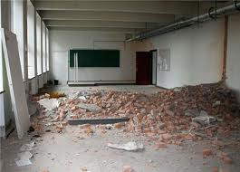
Hvorfor bry seg..?
Hva må vi gjøre for å få byggene godkjent?
  Rive og bygge nytt?
  Bygge andre steder?
  Gjøre det beste ut av det……
Hvem gjør hva?
  En kommune (juridisk enhet)
  15 bydeler
  En skoleeier (Utdanningsetaten)
  Vi bygger og drifter mesteparten..

Slide 12

§ 4 Ansvar og internkontroll
Byggeier
Skolens eier
Rektor/styrer
Kommuneoverlegen
Renholder
Vaktmester
Lærer/Barnehagelærer
Foreldre/barn
Ansvarsfordeling må være avklart og skriftliggjort

Slide 13

SKOLETOALETTER OG VASKER (sanitære forhold)

Slide 14
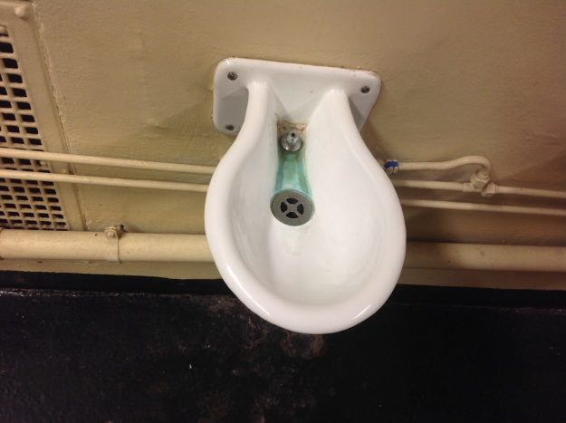
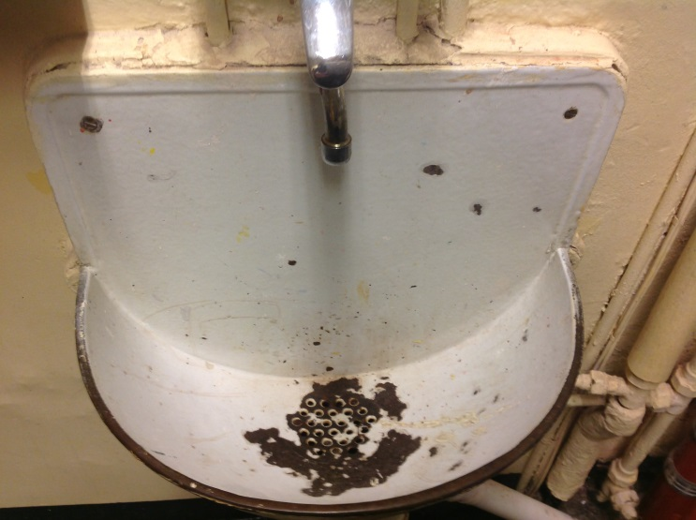
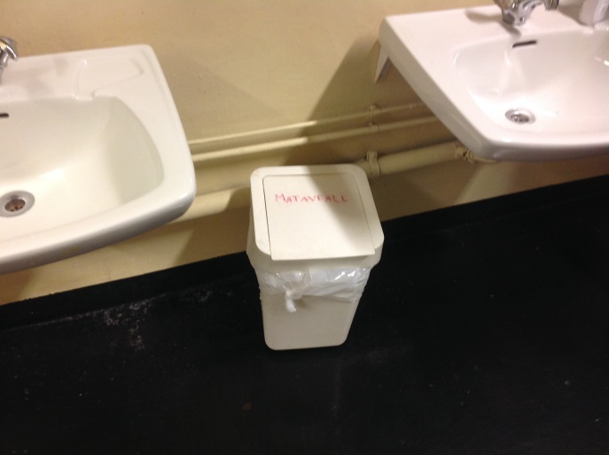
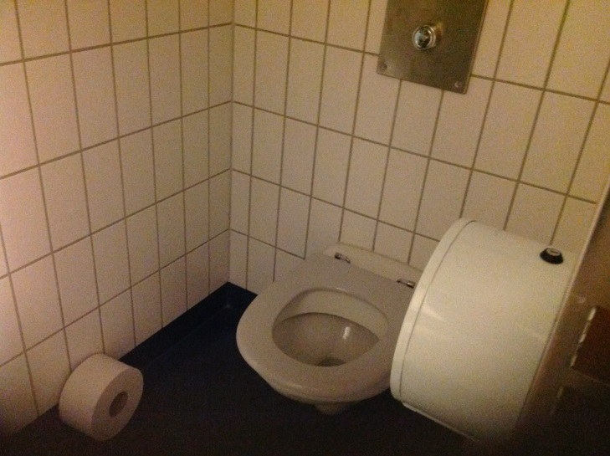
Drikkefontene
«Håndvask» som daglig benyttes
Litt nyere variant av håndvask
Toalett for elever og lærere

Slide 15
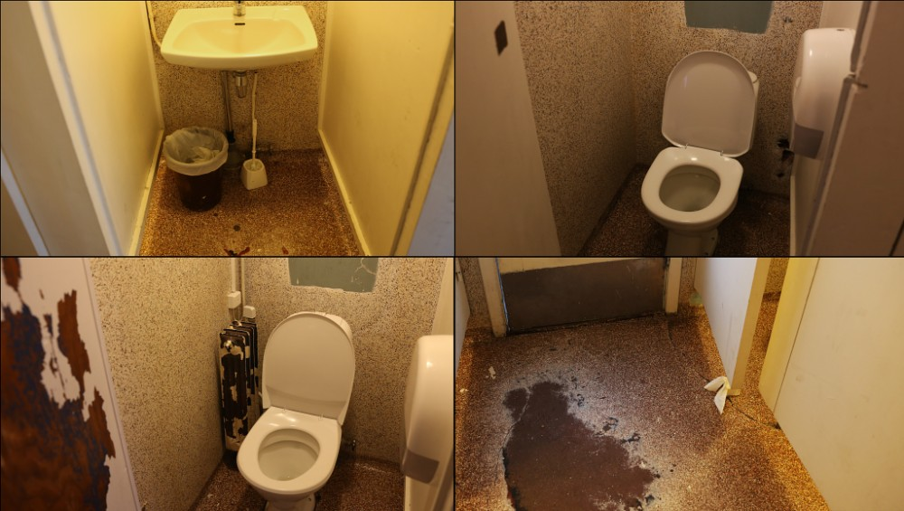
.

Slide 16
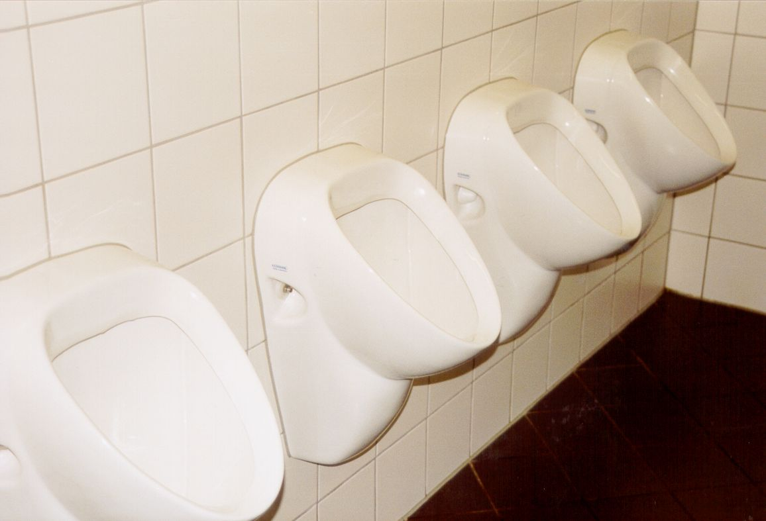
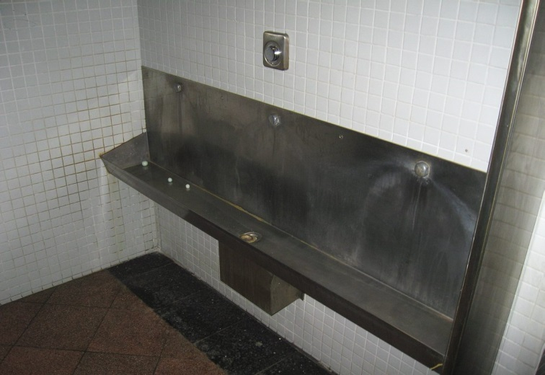
Porselenspissoar
Rennepissoar
Pissoarer er ofte benyttet på de fleste guttetoalettene ved skolene.
Tenk på renholdet….
Tenk på lukten….
Hva med hygienen…..
Fliser på gulvet…..! Ikke akseptabelt pga fugene og bortimot umulig å holde rent.

Slide 17
Hvorfor bry seg….?
Skoletoalettenes tilstand hva gjelder renhold, elevenes opplevelse av trygghet, spesielt med hensyn til dørlåser, og mulighet for privatliv er en utfordring.
Elever og foreldre i kommunene forteller om lite tiltalende toaletter med sjenerende lukt og, for barna; vanskelige/"skumle" låser på dørene, likeledes at elever er fotografert med mobilkamera i toalettsituasjon og at bilder kan brukes i mobbesammenheng.
Medisinsk sett er det velkjent at det å utsette toalettbesøk gjennom hele skoledagen over tid kan medføre problemer. Konsekvenser kan være vannlatings- og tarmtømmingsproblemer i form av urininkontinens, urinveisinfeksjoner, redusert blæretømmingsevne og forstoppelse. Barn som allerede har disse problemene kan oppleve forverrede symptomer.
Fagmiljøet har i mange år vært opptatt av at barn må ha gode muligheter for regelmessige toalettbesøk gjennom skoledagen.

Slide 18
Smittespredning blant barn
Barnas naturlige immunforsvar er ikke fullt utviklet
De leker tett og fysisk
Evnen til å ivareta egen hygiene er svært varierende
Smittespredning skjer hovedsakelig gjennom direkte eller indirekte kontaktsmitte
Høy forekomst av smittsomme sykdommer gir risiko for at også ansatte skal bli smittet

Slide 19

Bakterienes formeringsevne
Temperatur
Luft
Fukt
Næring

Slide 20
Bakterienes formeringsevne
Vekst ved 37ºC
Vekst ved 4ºC
Tid | Antall bakterier
Start | 1
1 time | 8
2 timer | 64
3 timer | 512
4 timer | 4 096
5 timer | 32 768
6 timer | 262 144
7 timer | 2 097 152
Tid | Antall bakterier
Start | 1
1 døgn | 8
2 døgn | 64
3 døgn | 512
4 døgn | 4 096
5 døgn | 32 768
6 døgn | 262 144
7 døgn | 2 097 152

Slide 21
Noen fakta….
1 ts jord = 100 ulike arter = 10 mill bakterier
Vi har ti ganger flere bakterieceller enn menneskeceller
Det er høyest forekomst av bakterier på huden og i endetarmen
Antibiotikaresistens er bitt et stort problem
En sykefraværsdag koster 2600 kr
Reduserte infeksjoner vil bedre folkehelsen og reduserte kostnader

Slide 22
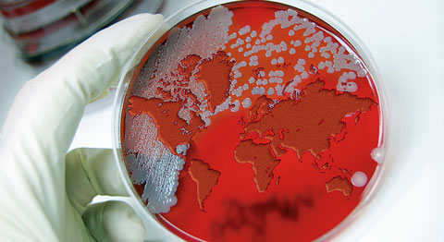
Hvor lenge kan mikroorganismer leve i miljø?
Norovirus 7 dager
Kikhoste 3-5 dager
Gule stafylokokker 3-10 måneder
Tarmbakterier timer til måneder

Slide 23
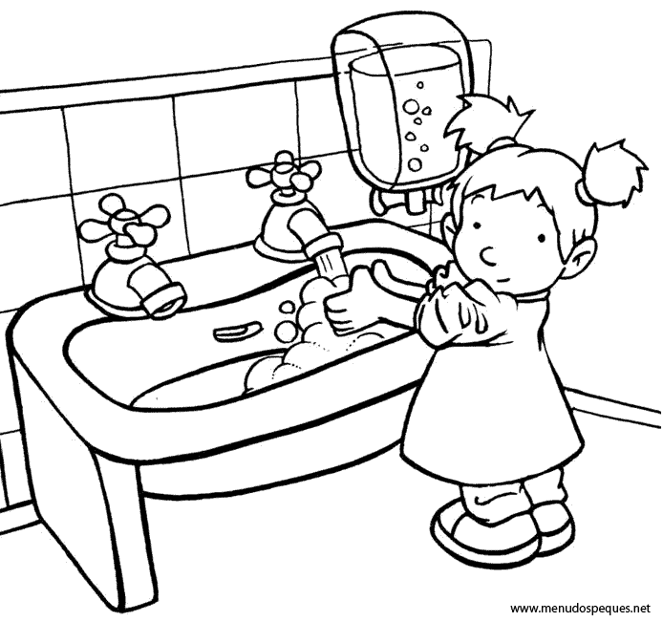
RENHOLD og
HÅNDHYGIENE

Slide 24
Renhold - En viktig faktor for godt smittevern
Forsvarlig renhold etter hygienisk tilfredsstillende metoder
Påvirker innemiljø, arbeidsmiljø (barn og ansatt) og ytre miljø
Strenge krav til kompetanse
Renhold før barna kommer
Skiftelige prosedyrer for renhold
Ansvarsfordeling
Desinfeksjon av flater?

Slide 25

Kontroll av renhold
INSTA-800 krav. Fungerer de?
Grundig kvalitetskontroll fire ganger årlig
Visuelle kontroller er subjektive og personavhengige
Støvmålinger sier ikke noe om den mikrobielle status
Mikroorganismer synes ikke, og lever fint uten støv!

Slide 26
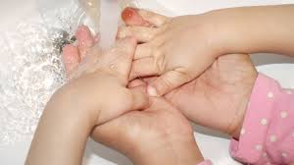
Håndhygiene
Håndhygiene kan redusere smitte med opptil 70 %
Håndsåpe, papir og vask tilgjengelig
Størrelse på vask avgjørende. Sprut og såpesøl gir grobunn
Konsekvens av kun kaldt vann i tappepunkt :
  Såre hender = mer infeksjoner = høyere sykefravær = dårlig samfunnsøkonomi
  Ubehagelig å vaske = for kort vasketid
  Økt andel infeksjoner
  Økt risiko for legionella

Slide 28
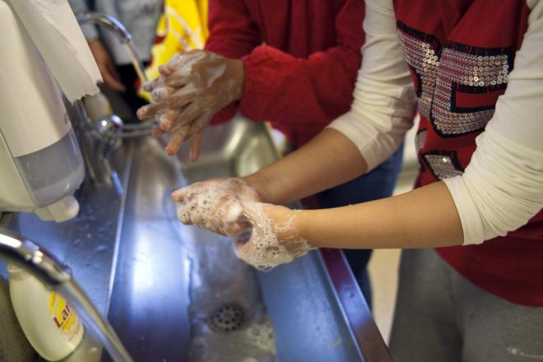
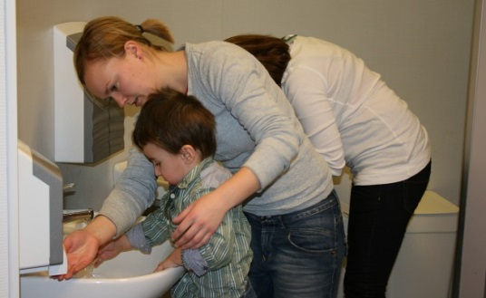
Tilstrekkelig antall toaletter og vasker
Hygienisk utforming, kapasitet og standard
Skader utbedres umiddelbart
Varmt og kaldt vann i tappepunkt
Min 1 toalett pr 10/20 barn.
  Er det nok vasker?
  Plassering av vaskene?
Grundig daglig renhold

Slide 29

OPPSUMMERING:

Slide 30

TAKK FOR OPPMERKSOMHETEN

